Slide 1



Provisionamiento automatizado de Teams ¡Power Automate y Graph API al rescate!
Ángel David Carrillo
MODERN WORKPLACE SOLUTIONS ARCHITECT
#SPSLive

Slide 2







Sponsors
Sponsors
#Thanks

Slide 3





¡Hola!
Ángel David Carrillo
MODERN WORKPLACE SOLUTIONS ARCHITECT
Microsoft Certified Trainer
www.madpoint.net
@angeldav
linkedin.com/in/angeldav

Slide 4



Objetivos
Ventajas de automatizar procesos de provisionamiento
Plantillas de Teams
Operaciones permitidas con Graph API
+
+

Slide 5
1. Provisionamiento… ¡de qué me hablas!
Empecemos por lo básico…

Slide 6

Qué es el provisionamiento
» Es la capacidad de automatizar la creación de procesos.

Slide 7





Ventajas que nos ofrece
Reducción de tiempos
Reducción de errores humanos
Analíticas
Modelo de gobierno
Centrarnos en lo que realmente importa
Notes:
Ventajas que nos ofrece:
Reducción de tiempos → De esta forma no tenemos que depender de abrir tareas y esperar que otra persona las haga.
Reducción de errores humanos → Al implicar más personas, implica también que puede haber más errores a la hora de crear los elementos.
Extracción de analíticas → Automatizar procesos nos servirá para enfocarnos en dónde existen dichos problemas y cómo mejorar este proceso (retroalimentación).
Modelo de gobierno →
Y en definitiva… centrarnos en lo que realmente importa.
¿Cómo lo podemos conseguir?

Slide 8
Automatizar procesos permite obtener un mayor control sobre nuestro modelo de gobierno

Slide 9
2. Plantillas de Teams
La estructura es lo primero

Slide 10
Las plantillas de Teams nacen de la necesidad de estandarizar equipos a lo largo de las organizaciones y agilizar su creación.

Slide 11
Qué son y qué ventajas ofrecen
Son equipos que vienen preconstruidos con una serie de canales, pestañas y configuraciones.
Permiten tener una estructura fija que sirve para estandarizar los diferentes equipos que se creen en la organización.
Agiliza la construcción de equipos sin tener que pasar por formularios de petición, flujos de aprobación o creaciones manuales.

Slide 12
Plantillas predefinidas
Por defecto Teams nos ofrece trece plantillas para que podamos elegir para nuestros intereses:
Administrar un evento (General)
Administrar un proyecto (General)
Adopción de Office 365 (General)
Incorporación de empleados (General)
Calidad y seguridad (Manufacturing)
Colaborar en cuidados del paciente (Health)
Colaborar en una crisis o acontecimiento global (Finance)
Colaborar en una sucursal bancaria (Finance)
Comercio: colaboración del administrador (Retail)
Coordinar la respuesta a incidentes (Government)
Hospital (Health)
Organizar una tienda (Retail)

Slide 13
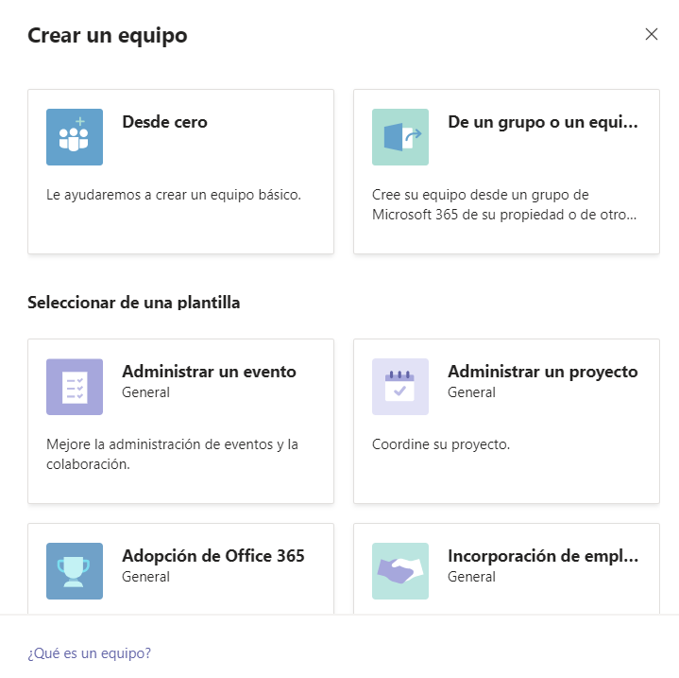
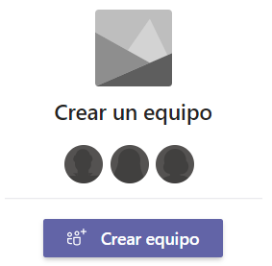

Como crear equipos basados en plantillas
La opción está disponible directamente a la hora de crear un equipo en Teams:

Slide 14
Limitaciones de las plantillas
Las plantillas ya existentes no se pueden ocultar ni borrar.
Las plantillas no están disponibles de momento para licencias educativas.
Su configuración regional debe ser “English (United States)”.
No permiten la creación de canales privados.
Si se quieren desplegar apps a través de una plantilla es necesario disponer de su licencia correspondiente.

Slide 15
Propiedades de equipo
Propiedades admitidas
Tipo de plantilla base
Nombre
Descripción
Visibilidad (público o privado)
Configuración del equipo (p. ej.: miembros, invitados, menciones…)
Canal de favoritos automático
Aplicaciones instaladas
Pestañas ancladas
Propiedades aún no compatibles
Membresías
Imagen
Configuración del canal
Conectores
Archivos y contenido
Tipos de plantilla base Estándar, equipo de clase (education), equipo de personal (education), equipo de PLC (Personal Learning Community, education), tienda (retail), colaboración de mánager (retail), hospital (healthcare), salas (healthcare)

Slide 16
Plantillas y Graph API
Se pueden provisionar plantillas a través de Graph API.
Requiere los siguientes permisos para trabajar con dicho endpoint:
Al lanzar el motor de provisionamiento de Microsoft 365, el equipo puede tardar hasta cinco minutos en estar completamente efectivo.
Tipo de permiso | Permiso
Delegado | Team.Create, Group.ReadWrite.All, Directory.ReadWrite.All
Aplicación | Team.Create, Teamwork.Migrate.All, Group.ReadWrite.All, Directory.ReadWrite.All

Slide 17
3. Operaciones de Teams con Graph API
Ampliando el potencial

Slide 18
Operaciones de Teams
Añadir/quitar miembros o administradores
Crear nuevos canales o modificar/eliminar existentes
Enviar mensajes a un canal (o un chat)
Mencionar usuarios/grupos
Añadir/eliminar pestañas
…
Un mundo de posibilidades según vuestras necesidades.

Slide 19
Graph API & Azure AD
Para trabajar contra Graph API es necesario disponer de una aplicación en Azure AD con sus permisos correspondientes.
Algunas de las operaciones requieren consentimiento por parte del administrador del tenant.

Slide 20
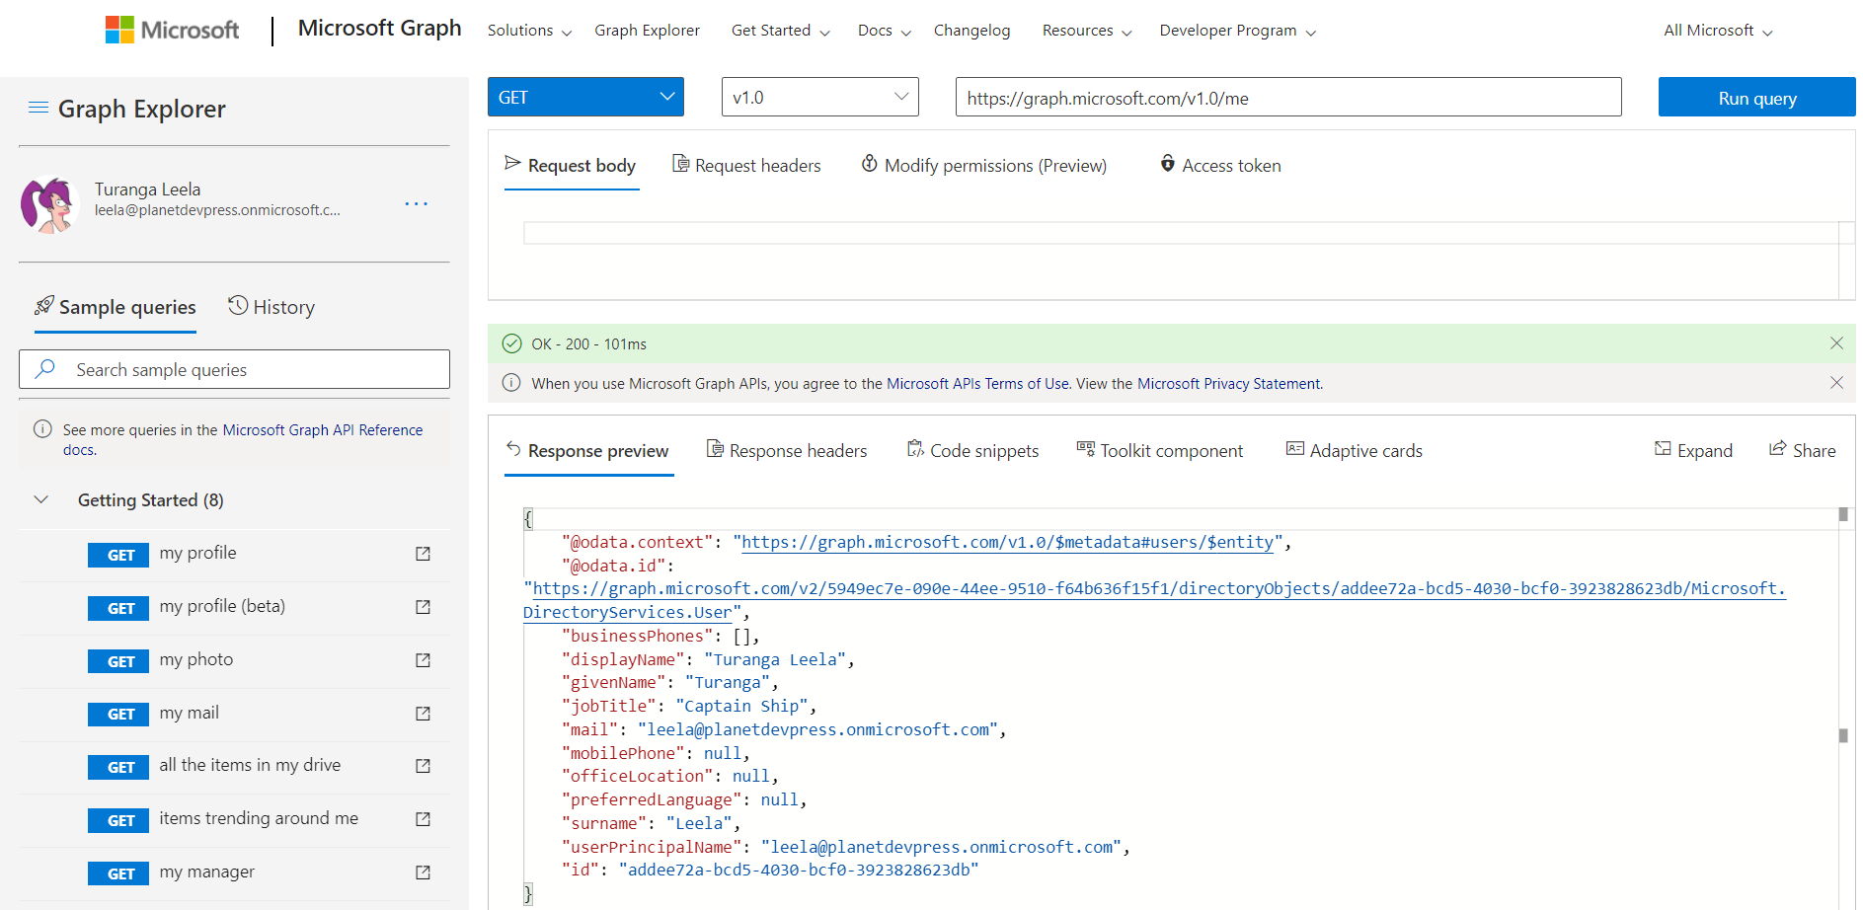
Graph Explorer
Graph Explorer es una herramienta que nos permite hacer peticiones y ver respuestas contra Microsoft Graph.
Al haber iniciado sesión con nuestra cuenta, nos permite hacer operaciones en nuestro nombre, sin necesidad de ir estableciento cabeceras y o bearer tokens como pudiera ser con Postman.

Slide 21
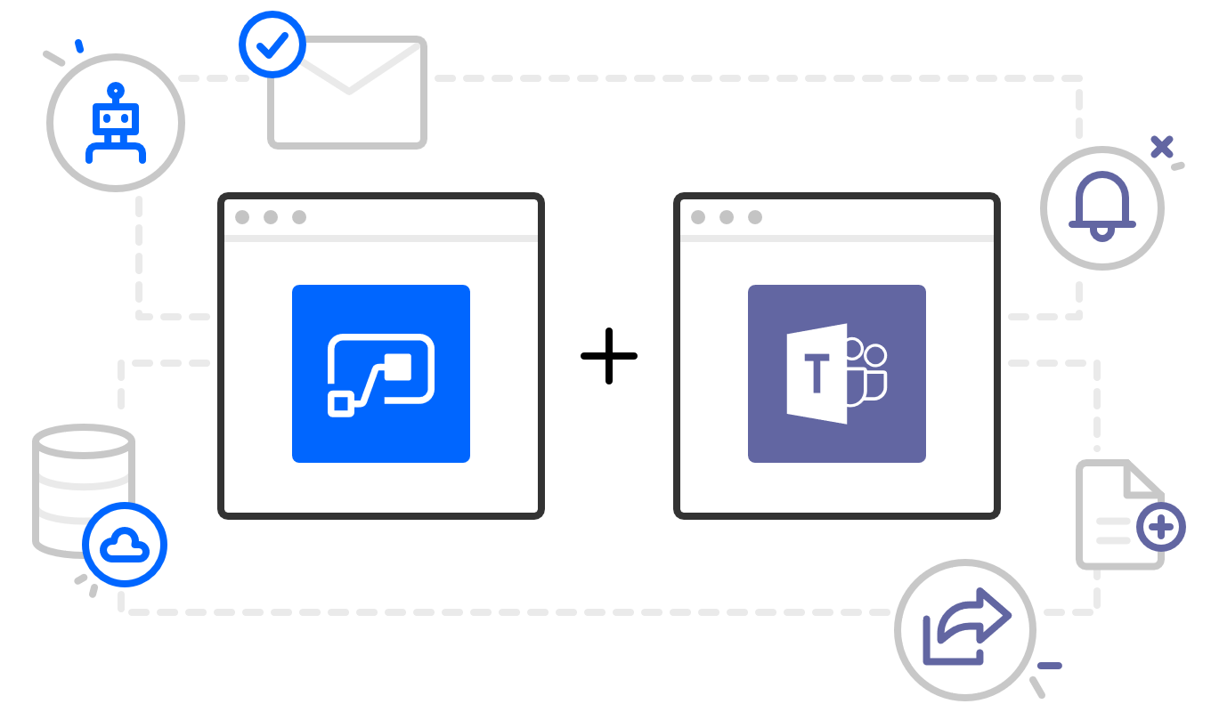
GTD: Getting Things Done
Uniendo lo mejor de los dos mundos: Microsoft Teams + Power Automate

Slide 22
Vayamos a lo práctico…

Slide 23


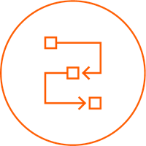


Caso de uso: gestión de proyectos
Desde el departamento de ventas se cierra un nuevo proyecto.
Se rellena una solicitud para crear su Teams correspondiente.
Se lanza el proceso para provisionar el equipo: plantillas, miembros…
Se notifica a los usuarios que han sido añadidos a un nuevo proyecto.
Se cierra la solicitud.

Slide 24
Imaginación al poder
Enlazarlo con las oportunidades de CRM/Dynamics.
Notificar a usuarios determinados indicando que ha sido asignado a un nuevo proyecto.
Mejorarlo con Adaptive Cards.
…

Slide 25
¡Gracias!
@angeldav · www.madpoint.net

Slide 26
Referencias
Microsoft Teams Templates
Create a custom team template in Microsoft Teams: https://docs.microsoft.com/en-us/microsoftteams/create-a-team-template
Get started with team templates using Microsoft Graph: https://docs.microsoft.com/en-us/microsoftteams/get-started-with-teams-templates
Graph API
Use the Microsoft Graph API to work with Microsoft Teams: https://docs.microsoft.com/en-us/graph/api/resources/teams-api-overview?view=graph-rest-1.0
Adaptive Cards
Get Started: https://adaptivecards.io/
GitHub: https://github.com/Microsoft/AdaptiveCards

Slide 27
Sponsors
Sponsors
#Thanks

